Slide 1
2017-2018 TÜBİTAK 4007 BİLİM ŞENLİĞİ ÇAĞRISI
BUCA BİLİM ŞENLİĞİ
OKUL PROJE KOORDİNATÖRLERİ TOPLANTISI
14.11.2017
Proje Yürütücüsü: Barış TUFANTEPE

Slide 2
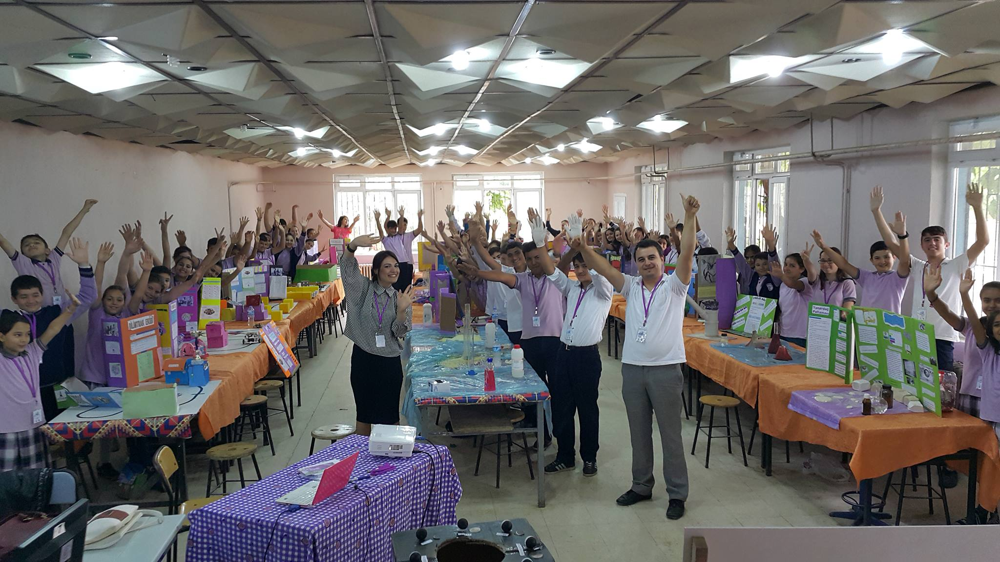
2015-2016 Kiraz’ da 4006 Bilim Fuarı
2016 Kiraz Bilim Şenliği ( Tübitak 4007 Proje Yürütücüsü)
2017 Eşme Bilim Şenliği (Tübitak 4007 Atölye Lideri)

Slide 3
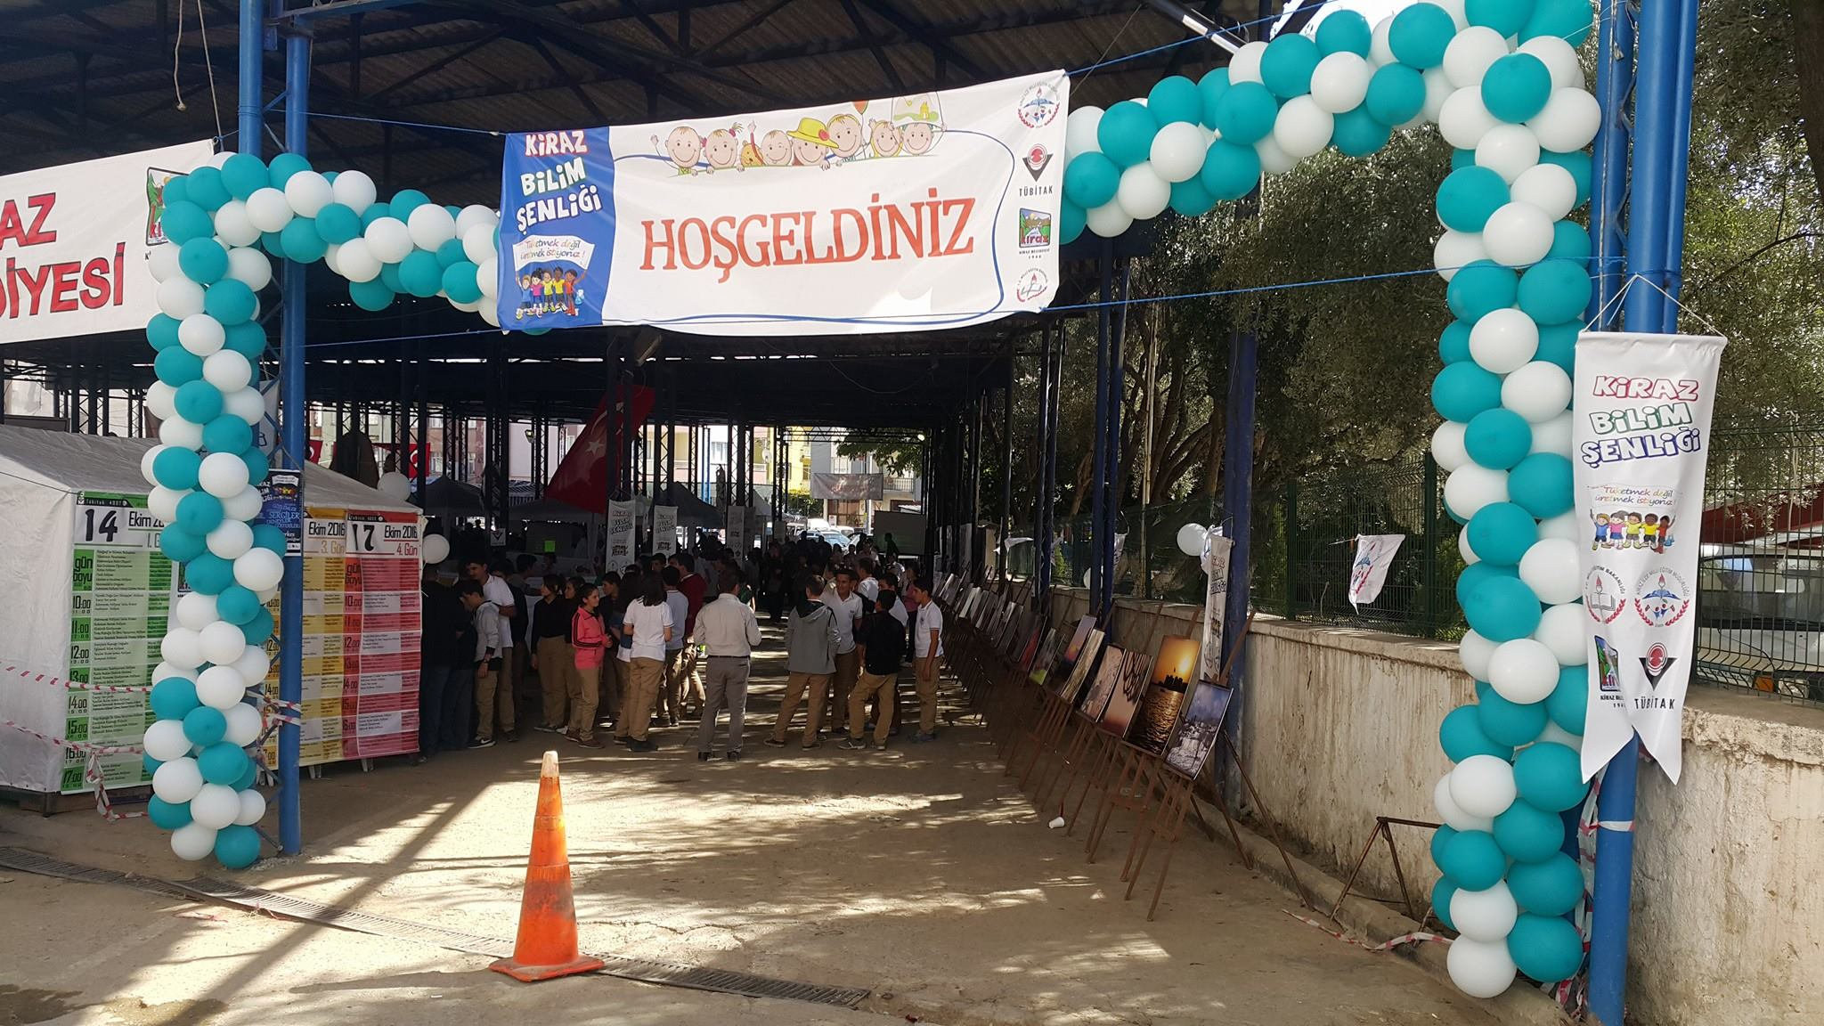
2016 Kiraz Bilim Şenliği ( Tübitak 4007 Proje Yürütücüsü)

Slide 4
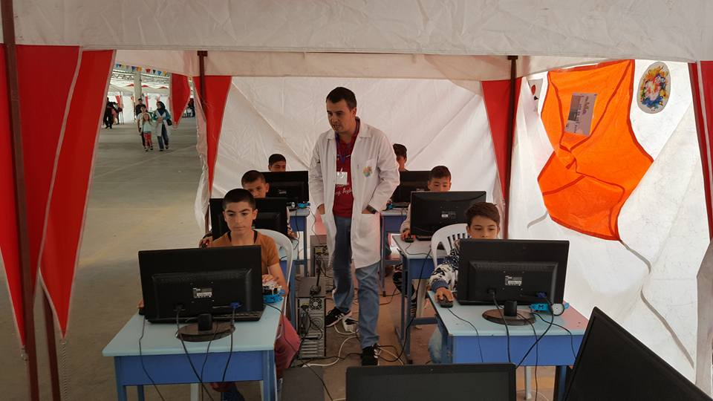
2017 Eşme Bilim Şenliği (Tübitak 4007 Atölye Lideri)

Slide 5
TÜBİTAK 4007
Çağrı Kodu : 4007
Çağrı Adı : Bilim Şenlikleri
Çağrı Türü : Periyodik Çağrı
Yayınlanma Dönemi : 20 Kasım 2017 – 22 Ocak 2018
Başvuru Son Tarihi : 22 Ocak 2018
Proje Süresi** : En fazla 12 ay
İlgili TÜBİTAK Birimi : Bilim ve Toplum Daire Başkanlığı

Slide 6
Biz neden buradayız?
2016 KİRAZ BİLİM ŞENLİĞİNDEN BİR ATÖLYE

Slide 7
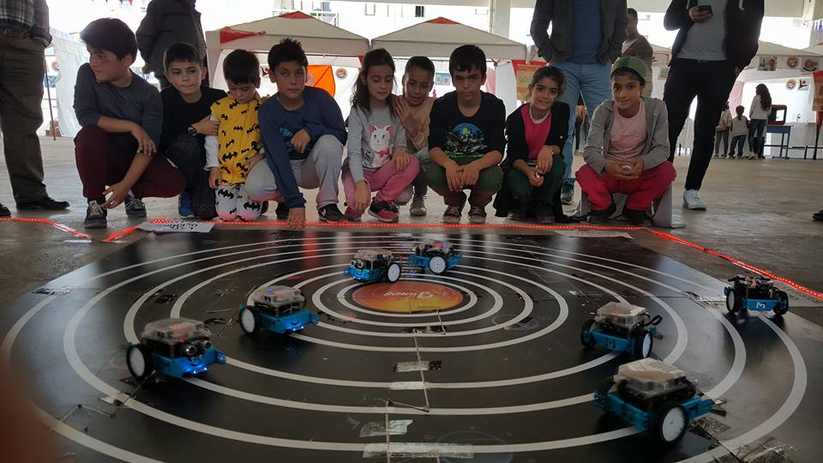
BUCA BİLİM ŞENLİĞİ
Proje Adı : BUCA BİLİM ŞENLİĞİ
Tema : Bilim Herkesin Hakkı!
Etkinlik Tarihi : 11-12-13 Ekim 2018
(Perşembe, Cuma, Cumartesi)

Slide 8
Etkinlik Yeri : Hasanağa Bahçesi

Slide 9
Proje Ekibi
Proje Yürütücüsü: Barış TUFANTEPE
Projenin Yürütüldüğü Kurum / Kuruluş: Buca Mesleki ve Teknik Anadolu Lisesi (Buca M.T.A.L.)
Destekleyen / İş Birliği Yapılan Kurum / Kuruluş:
Buca Kaymakamlığı,
Buca İlçe Milli Eğitim Müdürlüğü,
Buca Belediyesi,
İzmir İl MEM EBA Ekibi,
Üniversiteler,
Engelli Dernekleri

Slide 10
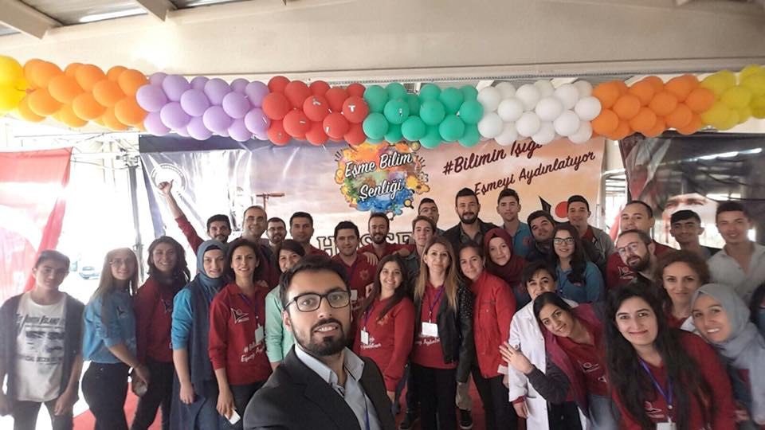
Proje Ekibi
Proje yürütücüsü, atölye lideri, konuşmacı ve rehberlerdir.
(1 proje yürütücüsü, 30 atölye lideri, 10 konuşmacı, 30 rehber.)

Slide 11
Proje Üst Kurulu:
Proje yürütücüsü ile destekleyen kurum ve kuruluşlardan seçilmiş 1’er temsilciden oluşan kurul.
Proje Yürütücüsü: Barış TUFANTEPE
Buca Kaymakamlığı Proje Ofisi : Gülşen Salgar
Buca İlçe M.E.M .Özel Büro: Elvan Akcan
Buca Belediyesi Proje Birimi,

Slide 12
4007 Bilim Şenliği Destekleme Programı,
Bilim kültürünü ve bilim iletişimini toplumun daha geniş kesimlerine yaymak, bu sayede toplumun bilime olan ilgisini artırmak, çocukları ve gençleri tüm bilim alanlarında kariyer yapmaya özendirmek, bilim insanlarıyla farklı kesimleri kaynaştırmak ve bilimsel bilgiyi topluma eğlenceli bir ortamda aktarabilmek amacıyla hazırlanan sergi, atölye, laboratuar çalışmaları ile tematik oyunlar, yarışmalar, sahne şovları, gösteriler, söyleşiler gibi tercihen etkileşimli uygulamaları içermektedir.

Slide 13
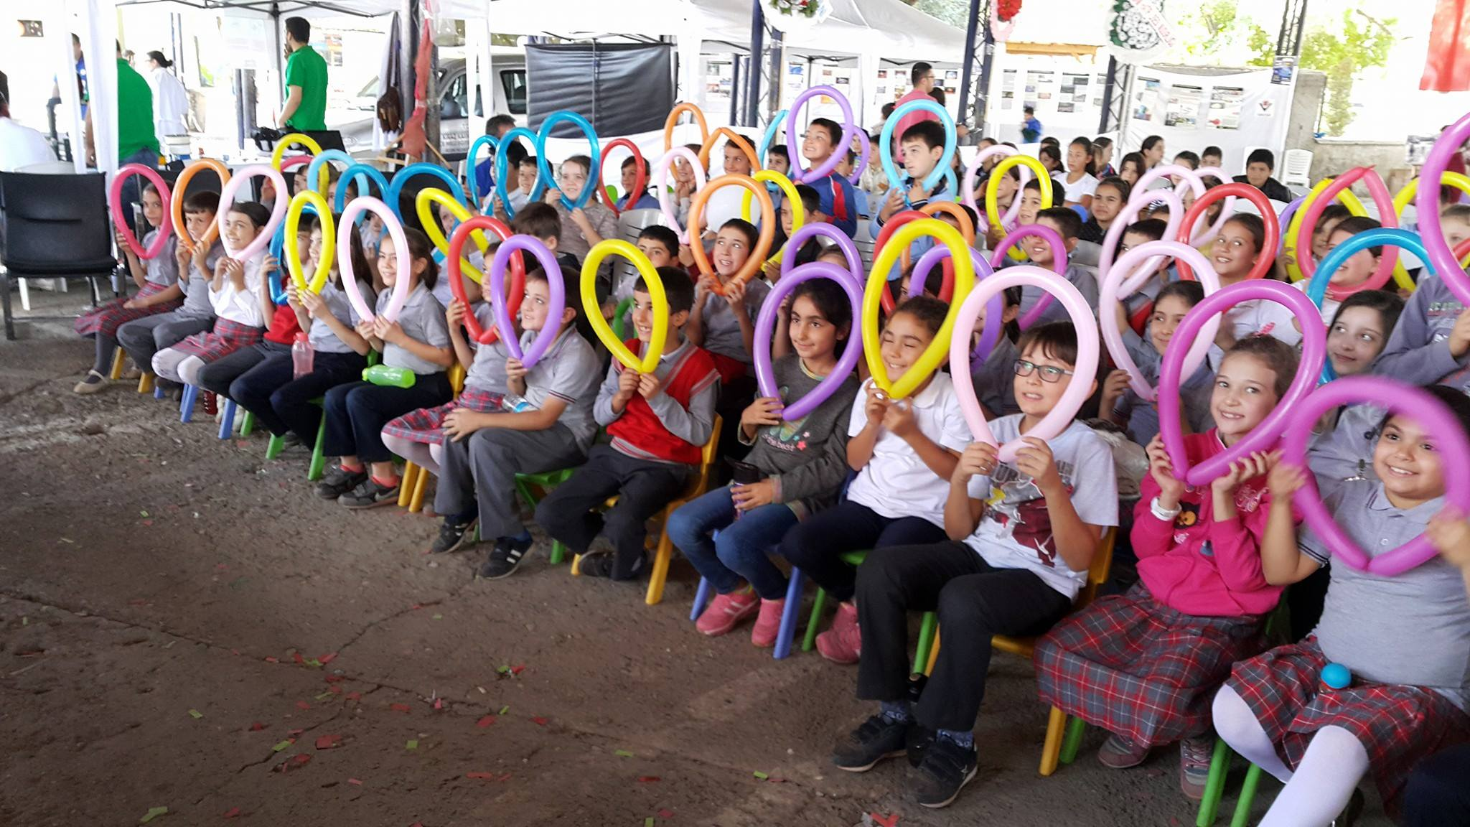
Etkinlik: Bilginin topluma anlaşılır bir biçimde aktarılması amaçlanarak hazırlanan, bilim şenlikleri kapsamında gerçekleştirilecek her türlü bilimsel içerikli etkileşimli uygulamadır. (atölye çalışmaları, tematik oyunlar, laboratuar uygulamaları, söyleşiler, seminer ve gösteriler vb.).

Slide 14
Örnek Etkinlik Başlıkları
Astronomi,
Coğrafya,
Fen Bilimleri,
Geometri,
İngilizce,
Matematik,
Mühendislik (mesleki alanlar) Bilişim – Robot - Programlama,
Sanat,
S.T.E.M.,
Teknoloji Tasarım,
Türkçe,
Tarih,
Arkeoloji,
Spor
Diğer.

Slide 15
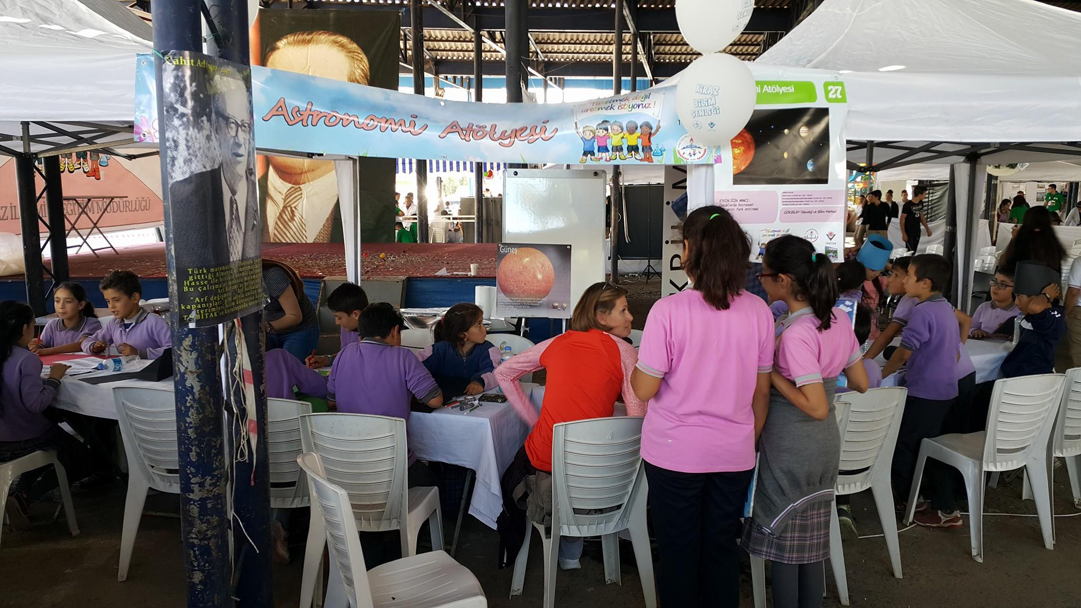
Atölye Çalışması:
Kendi içerisinde bir bütünlük taşıyan, belirli bir süresi olan ve belirli sayıda katılımcı ile gerçekleştirilen, katılımcılar arası bilgi paylaşımına ve etkileşime dayalı uygulamalar içeren organizasyon boyunca tekrarlanabilecek eğitim çalışmalarıdır.

Slide 16
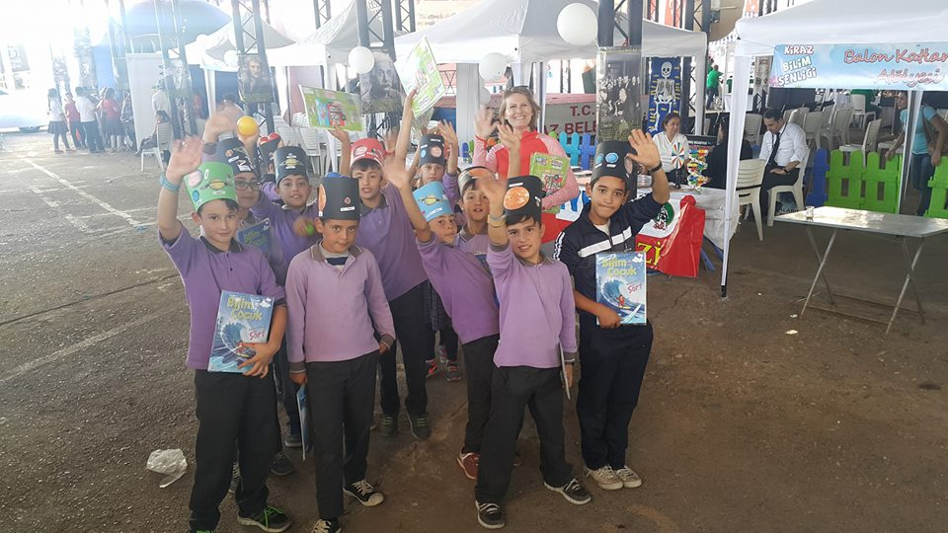
Uzay Bilimleri Atölyesi

Slide 17
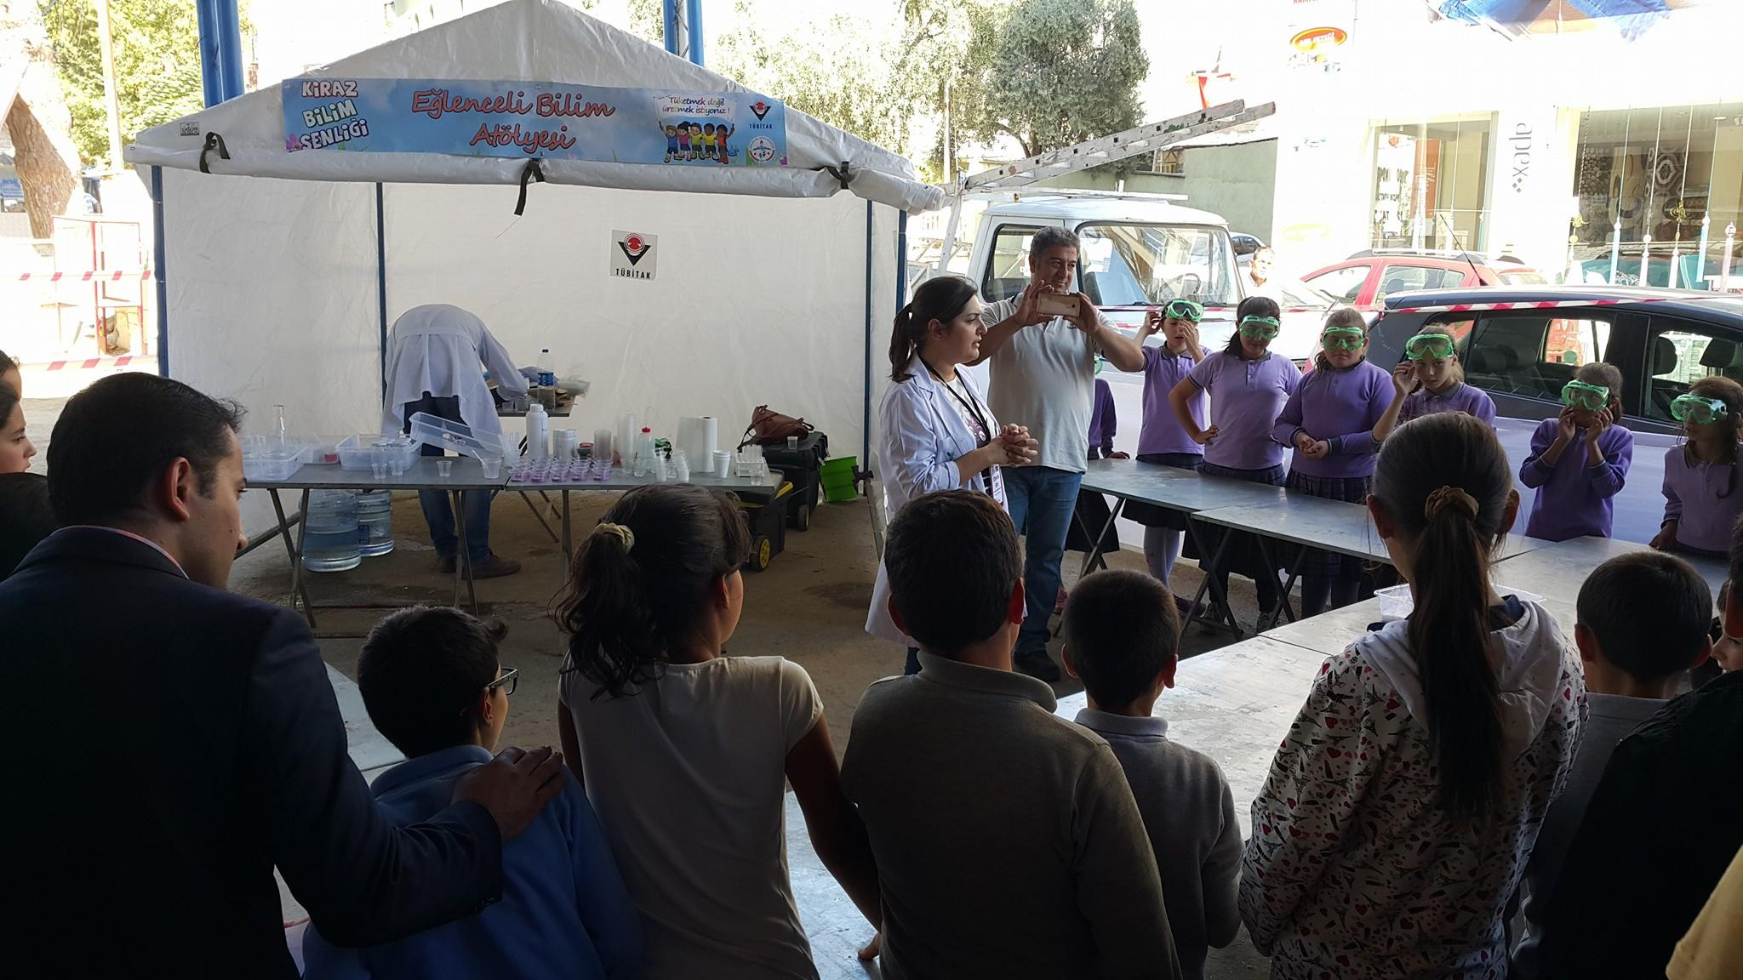
Örnek Atölyeler;

Slide 18
Robotumu Tasarılıyorum

Slide 19
Tıraş Köpüğü ile Ebru Çalışması

Slide 20
Fotoğraf ile Bilimin Buluşması

Slide 21
Uzay Küresi

Slide 22
Androyun ve Nesnemi Üretiyorum

Slide 23
Drama Atölyesi

Slide 24
Robotik Atölyesi

Slide 25
Halı Dokuma Atölyesi

Slide 26
Halı Dokuma Atölyesi

Slide 27
Ebru ile Ayraç Atölyesi

Slide 28
Ahşap Oyuncak Atölyesi

Slide 29
Etkinlik Seçimi:
Proje kapsamında oluşturulan proje üst kurul tarafından yapılacaktır. Öncelikle branşınızla ilgili etkinlik oluşturulabilir veya uzmanlaştığınız bir konu hakkında da bir etkinlikte olabilir. Yeni bir etkinlik üretmek şart değil, örnek etkinliklerden de yapacağınız etkinlikler değerlendirilebilir. 1 etkinlik en az 60 dk. sürmelidir. Bu etkinlik 3 gün boyunca günde en az 2 kere yapılacak şekilde planlanmalıdır. Etkinlikte önemli olan bu bir saatte ne kadar çok öğrenciye etkileşimli bir uygulama yaptırdığımızdır.

Slide 30
Atölye Lideri:
Etkinliklerin / atölye çalışmalarının tasarlanmasında, birikimi ve yetenekleri gereği aktif ve belirleyici rol oynayan, etkinliğe / atölyeye liderlik eden ve yürüten, gerektiğinde atölyede görev alacak rehberlere eğitim veren kişi veya kişiler.
En az lisans mezunu!!!
Atölye Lideri: 300 TL/gün, 900 TL/proje boyunca

Slide 31
Rehber:
Bilim şenliği süresince katılımcılara her konuda yönlendirme ve önderlik yapan; atölyelerin, gösterilerin ve organizasyonun tasarım, hazırlık ve uygulama aşamalarında destek görevi yapan kişi veya kişiler.
Öğrenci olabilir.
Rehber Ücreti: 100 TL/gün, 300 TL/proje boyunca

Slide 32
Konuşmacı:
Bilim şenliği sırasında seminer, söyleşi, panelde görevli olan ve konuşma yapan kişi ve kişiler
Üniversitelerden destek alınacak.
Konuşmacı: 200 TL/gün,

Slide 33
Hedef Kitle
Okul öncesi, ilkokul, ortaokul, lise öğrencileri ile yetişkinler,
Okul Öncesi ilkokul öğrencilerine yönelik atölyeler
Ortaokul Lise öğrencilerine yönelik atölyeler
Yetişkin Atölyeleri
Engelli bireyler için atölye

Slide 34
Projelerde Aşağıdaki Kazanımların Sağlanması Beklenmektedir:
Bilim, teknoloji, toplum, çevre ve birey arasındaki etkileşimi sağlayarak, olay ve olguların anlaşılmasında bilimsel ve teknolojik bakış açısının gelişimini desteklemek,
Etkileşimli etkinlikler yoluyla katılımcıları “yapan-yaşayan-paylaşan” konumuna getirmek,
Bilimsel uygulamaları toplum ve birey ile buluşturarak toplumun ve/veya bireylerin bilim yapma sürecine dâhil olma cesaretini vermek,
Farklı konularda gerçekleştirilen gözlem ve uygulamalarla katılımcılara disiplinler arası bir bakış açısı kazandırmak,
Eğlenceli uygulamalarla, katılımcıların bilime, bilimsel bilgiye ve bilim insanına yönelik bakış açılarının olumlu yönde gelişmesine katkıda bulunmak,
Bilim ve bilimsel süreçler konusunda farkındalık kazandırmak vb.

Slide 35
Proje Önerileri Aşağıdaki Alanlardan Bir Veya Birkaçını Kapsamalıdır:
Doğa Bilimleri
Mühendislik ve Teknoloji Alanları
Tıbbi Bilimler
Tarımsal Bilimler
Sosyal ve Beşeri Bilimler

Slide 36
Proje Kapsamında Planlanan Etkinlikler Aşağıdakilerden Birkaçını İçerebilir:
Gözlem
Atölye çalışmaları
İçeriği oyunlar yoluyla aktaran etkinlikler (örneğin doğa, bilim oyunları)
İçeriği sanatsal faaliyetlerle aktaran etkinlikler
Drama, tiyatro ve sahne şovları
Sergi ve gösteriler
Söyleşi, seminer, panel vb.
Grup çalışmaları
Deneysel çalışmalar
Etkileşimli uygulamalar
Yarışmalar

Slide 37
Destek Miktarı:
Bilim Şenlikleri Destekleme Programı destek üst limiti 100.000 TL (KDV dâhil) olarak belirlenmiştir.
Desteklenebilecek Maliyet Kalemleri:
Projenin uygulanması için gerekli sarf giderleri, hizmet alımı (atölye lideri, rehber, konuşmacı) ve organizasyon giderleri desteklenebilir maliyet kalemleri arasında yer almaktadır. Demirbaş nitelikli hiçbir malzeme desteklenmemektedir.

Slide 38
4006 dan farkı ?
4006 da proje yapılıyor.
4006 5-12. sınıfları kapsıyor.
4006 projeleri öğrenci yapıp sunuyor.
4006 5000 TL Bütçesi var
4007 de etkinlikler var.
4007 herkesi kapsıyor.
4007 Öğretmenler etkinlikler yapıyor. Öğrenciler katılımcı.
4007 100000TL bütçesi var.
TÜBİTAK 4006
TÜBİTAK 4007

Slide 39
Biz neden buradayız?
Okul proje koordinatörü olarak sizlerden veya okullarınızdan katkı sağlamak isteyen olursa projeleri 24 Kasım 2017 tarihine kadar etkinlik başvuru formundan bildiriniz.
Proje üst kurul tarafından etkinlikler seçilip gerekli düzenlemeler tarafınıza bildirilecektir.

Slide 40
Örnek Bilim Şenliği :
https://www.facebook.com/kirazbilimsenligi/
https://www.facebook.com/esmebilimsenligi/

Slide 41
Teşekkürler.

